Slide 1
ЗАНЯТИЕ В СРЕДНЕЙ ГРУППЕ «ОРГАНЫ ЧУВСТВ»

Slide 2
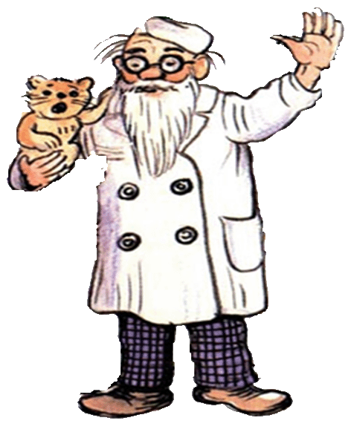

Slide 7
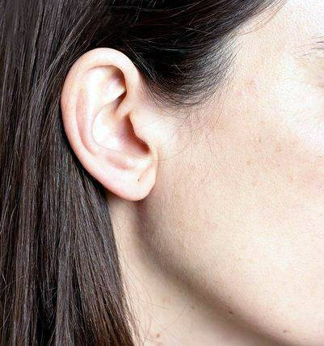

Slide 9
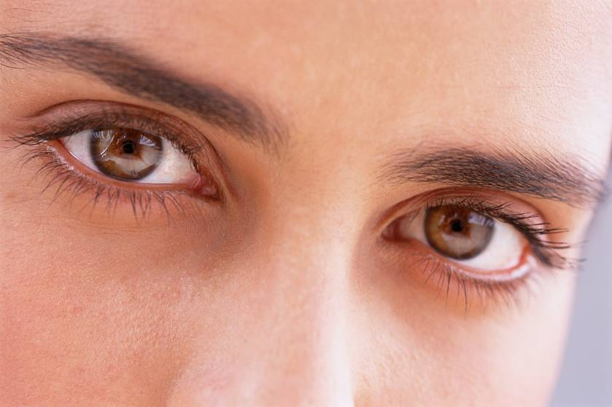

Slide 11
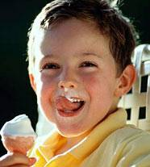

Slide 13
